Slide 1

SmartMeasure
In questa presentazione analizzeremo tre aspetti fondamentali
della nostra applicazione:
- realizzazione delle interfacce di login/registrazione (ANDROID);
- collegamento delle interfacce sopra citate al DB;
- creazione del DB.

Slide 2
Strumenti utilizzati
Per la realizzazione dei 3 punti precedentemente citati sono serviti:
- ANDROID STUDIO(per realizzare le interfacce);
- XAMPP(per accedere a LOCALHOST, dove risiederà il DB);
- NOTEPAD++(per la scrittura codice lato server,utilizzando PHP).

Slide 3
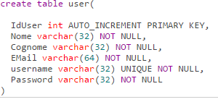
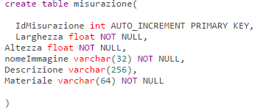
Creazione del DB
Come primo step bisognerà naturalmente creare la base di dati con la quale poi l'applicazione dovrà interagire. Il DB è composto da due semplici tabelle, user e misurazione:

Slide 4
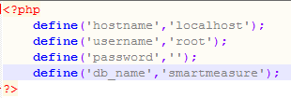
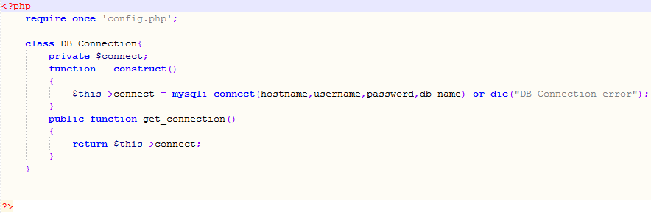
Creazione codice lato server
La nostra applicazione per interagire con il DB sfrutta delle pagine di codice scritte in linguaggio PHP, utilizzando la tecnica JSON,un semplice formato per lo scambio di dati.
Le pagine PHP sono 4:
config.php connection.php

Slide 5
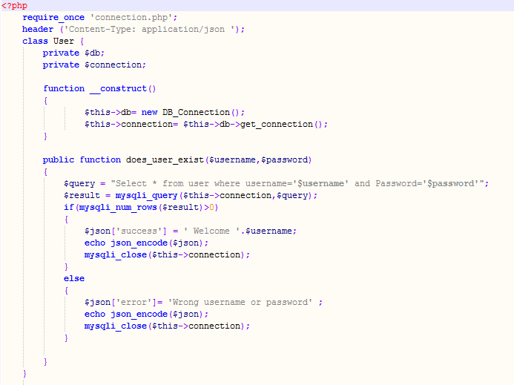
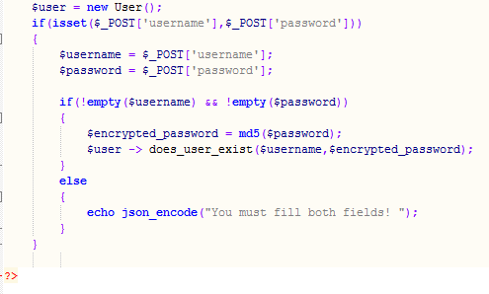
login.php

Slide 6
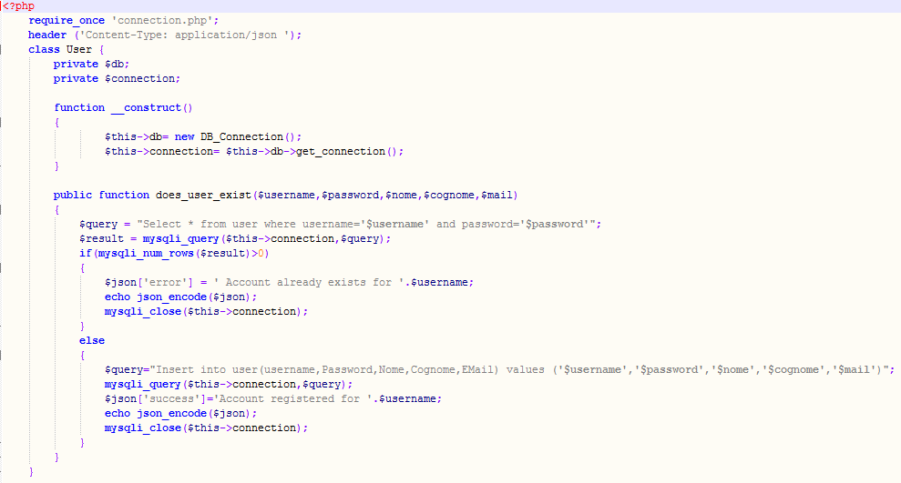
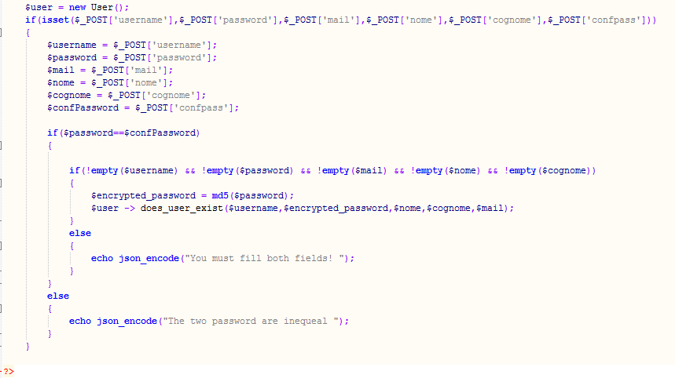
register.php

Slide 7
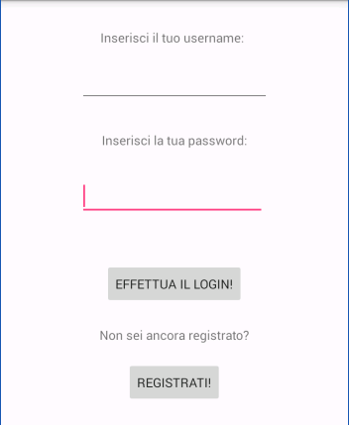
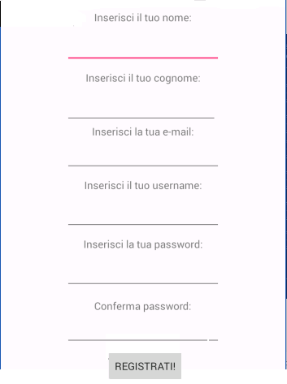
Realizzazione interfacce Android di Login e Registrazione
Le due interfacce grafiche sono state pensate nel seguente modo:
Login Registrazione

Slide 8
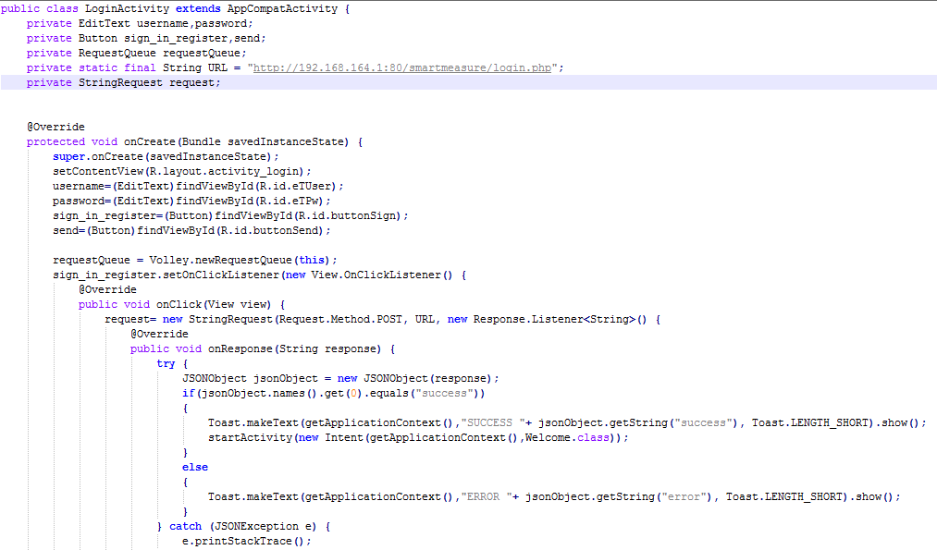
Codice delle interfacce Android
Per realizzare la parte di codice sia per il Login che per la Registrazione abbiamo importato una libreria: com.mcxiaoke.volley:library:1.0.19
Per il login, il codice è il seguente:

Slide 9
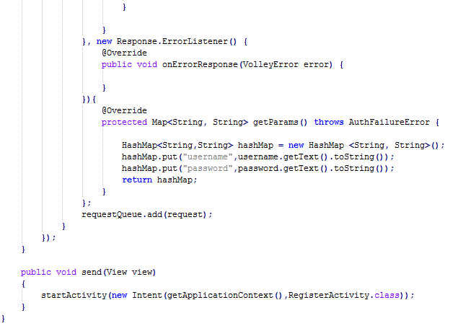

Slide 10
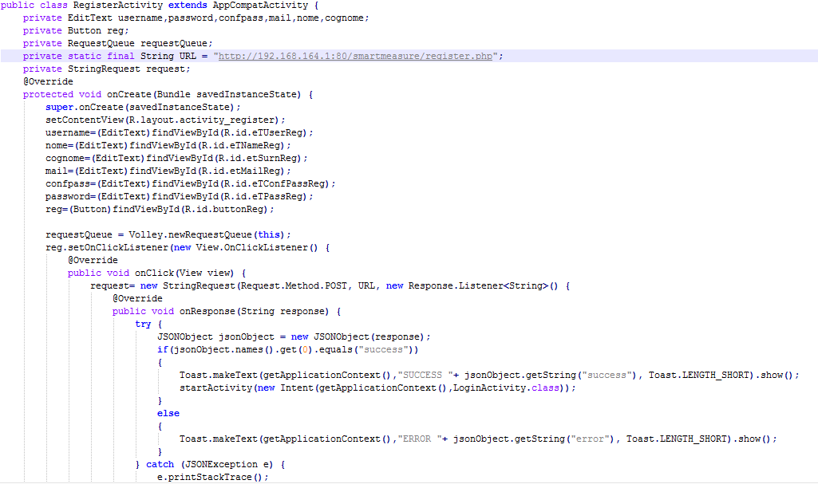
Per la registrazione invece è la seguente:

Slide 11
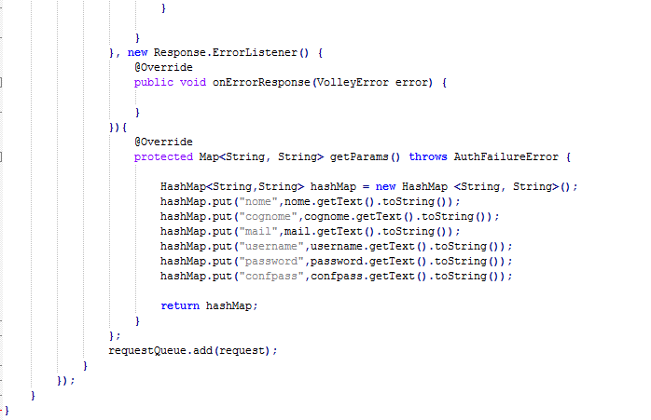

Slide 12
Presentazione della parte di competenza di Fenu Samuele

